Slide 1
Французская народная сказка «Cuisiniere» (по мотивам сказки Ш. Перро «Золушка»)

Slide 2
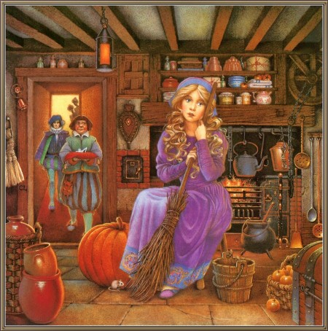

Slide 3
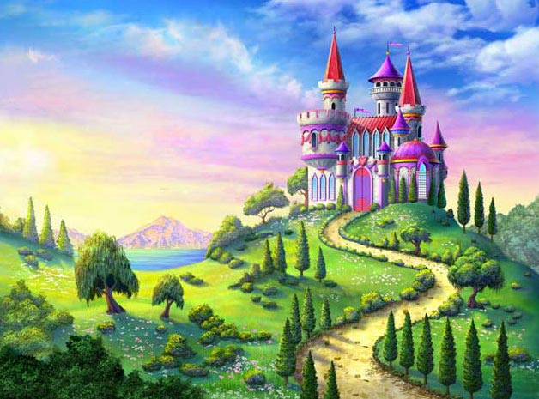

Slide 4
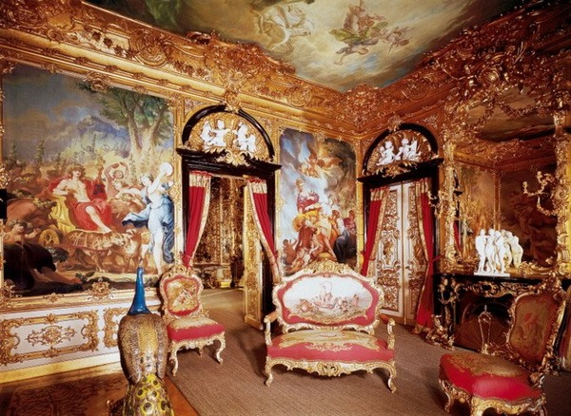

Slide 5
